Slide 1
Работа со строками

Slide 2
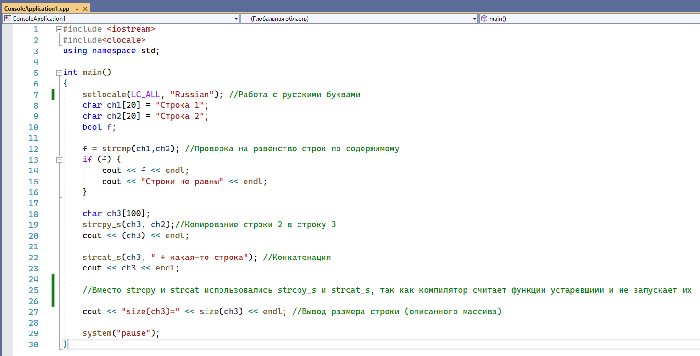
Программа

Slide 3
